Slide 1
Académie d’été de droit international et d’éthique en sciences et technologies Aix-en-Provence, 28 juin -1er Juillet 2023 L’expertise internationale dans les domaines de la santé et de l’environnement
Atelier 3
L’expertise en vue de décisions politiques ou normatives
L’exemple du groupe intergouvernemental d’experts sur l’évolution du climat (GIEC)
Anne-Sophie TABAU,
Professeure à Aix-Marseille Université,
CERIC-UMR 7318 DICE
anne-sophie.tabau@univ-amu.fr

Slide 2
Indications générales
L’atelier vise à identifier les caractéristiques de l’expertise en vue d’une prise de décision et à mesurer l’influence de l’expertise internationale sur la décision, à partir des exemples des changements climatiques et de la bioéthique.
Cette présentation soulève plus spécifiquement les questions relatives au Groupe Intergouvernemental d’experts sur l’évolution du climat (GIEC) auxquelles les participants réfléchiront à l’aide des indications figurant dans chaque diapositive et qui seront débattues lors de l’atelier.

Slide 3
En quoi le GIEC reflète-t-il la mondialisation de l’expertise en vue d’une décision ?
S. Agrawala, « Context and Early Origins of the Intergovernmental Panel on Climate Change », Climatic Change, n°39, 1998, pp. 605–620.
B. Bolin, A History of the Science and Politics of Climate Change: The Role of the Intergovernmental Panel on Climate Change, Cambridge University, Cambridge, 2007
M. Delmas-Marty, « Chapitre I. La mondialisation des experts », in M. Delmas-Marty, La refondation des pouvoirs: Les forces imaginantes du droit (III), Paris: Le Seuil, 2009, pp. 201-224.

Slide 4
Quel est le statut juridique du GIEC ?
« organe international », « organe scientifique », « organe intergouvernemental », « organisme sui generis »…
Résolution de l’Organisation météorologique mondiale établissant le GIEC
Décision du Programme des Nations unies pour l’environnement établissant le GIEC
Résolution de l’Assemblée générale des Nations unies approuvant l’établissement du GIEC

Slide 5
Quelle est l’architecture institutionnelle du GIEC ?

Slide 6
Quelles sont les fonctions du GIEC ?

Slide 7
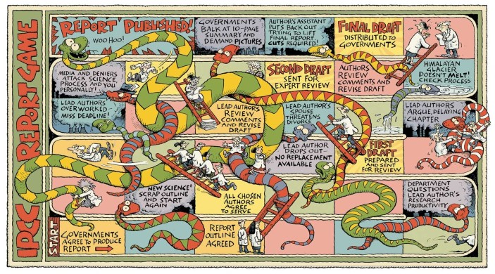
Comment se déroule le processus d’évaluation du GIEC ?
Source : David Griggs, « Climate Policy : Streamline IPCC Reports », Nature, 508, 2014, p. 171.
Source : https://www.ecologie.gouv.fr/comprendre-giec

Slide 8
Au sein du GIEC, quelles sont les disciplines représentées ?
Source : P. Holm, V. Winiwarter, « Climate change studies
and the human sciences », Global and Planetary Change,
Vol 156, 2017, pp. 115-122.

Slide 9
Comment sont désignés les experts au sein du GIEC ?
Sections 4.3.1 et 4.3.2 de l’Appendice A des Principes régissant les travaux du GIEC – Procédures à suivre pour l’élaboration, l’examen, l’acceptation, l’adoption, l’approbation et la publication des rapports du GIEC

Slide 10
Comment les travaux du GIEC sont-ils financés ?
« Aucun auteur ni aucun membre du bureau du GIEC ne sont rémunérés pour son travail et ne disposent d’aucun avantage en nature, malgré l’investissement parfois important que représente l’écriture d’un rapport aussi volumineux. »
M. Damgé, G. Dagorn, « Les principales critiques faites aux experts climatiques du GIEC », Le Monde, 2 août 2019.

Slide 11
Quelles sont les différentes fonctions des experts dans le processus d’évaluation du GIEC ?
Annexe 1 de l’Appendice A des Principes régissant les travaux du GIEC – Procédures à suivre pour l’élaboration, l’examen, l’acceptation, l’adoption, l’approbation et la publication des rapports du GIEC

Slide 12
Quelle est la représentativité du GIEC ?
Nombre de délégués par pays (1988-mars 2022)
Nombre d’auteurs par pays (1988-2022)
Source : K. DE PRYCK, GIEC, La voix du climat, Les presses de sciencesPo, 2022

Slide 13
Quelles sont les garanties d’indépendance des experts du GIEC ?
Politique du GIEC en matière de conflit d’intérêts
David Chavalarias, Paul Bouchaud,
Victor Chomel, Maziyar Panahi,
Les nouveaux fronts du dénialisme et
du climato-scepticisme
: Deux années d’échanges Twitter
passées aux macroscopes. 2023.

Slide 14
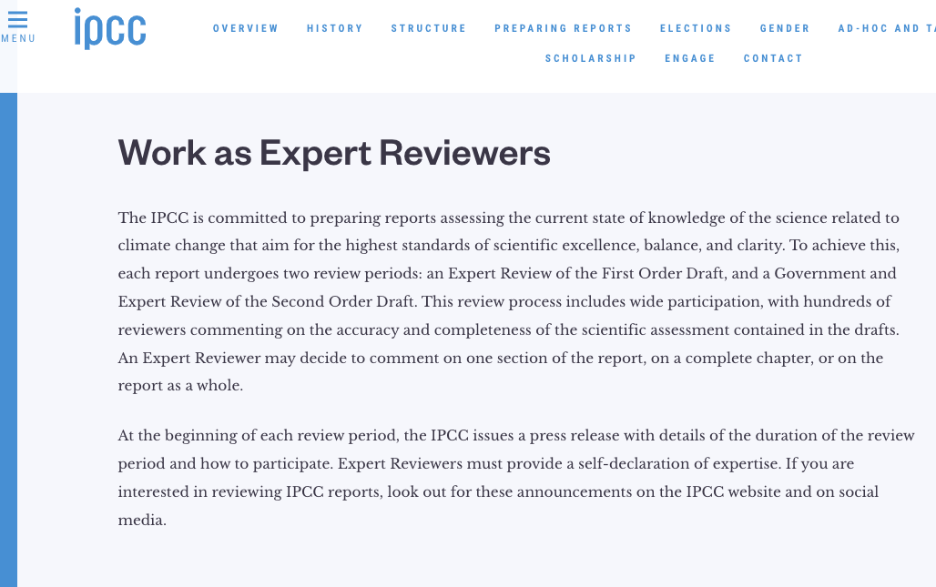
Quelle est la place des ONG et groupes d’intérêt au sein du GIEC ?
Politique et procédures appliquées par le GIEC pour l'octroi du statut d'observateur à des organisations

Slide 15
En quoi la procéduralisation de l’expertise du GIEC renforce-t-elle sa crédibilité et légitimité ?
J. van Ypersele, B. Gaino, « Chapitre 3. Comment le GIEC gère-t-il les incertitudes scientifiques ? », in E. Zaccai (éd.), Controverses climatiques, sciences et politique, Paris: Presses de Sciences Po, 2012, pp. 77-96.
O. Leclerc, « Dans la fabrique d'un consensus intergouvernemental sur l'évolution du climat : l'expertise du GIEC entre légitimité et validité » in C. Brechignac, G. De Broglie, M. Delmas-marty (dirs.), L’environnement et ses métamorphoses, Hermann, 2015, pp.143-152.

Slide 16
Quelle est l’influence du GIEC sur le « régime climat » ?
M.M. Mbengue, « Le Groupe d’experts intergouvernemental sur l’évolution du climat (GIEC): de l’expertise ex post à l’expertise ex ante en matière de protection internationale de l’environnement », in SFDI Le droit international face aux enjeux environnementaux, Paris, Pedone, 2010, p. 189 et s.
ONU Info, « Climat : le GIEC publie son dernier guide de survie pour la planète », 20 mars 2023.

Slide 17
En quoi le GIEC est-il une organisation à la fois scientifique et politique ?
Source : K De Pryck, « Governmental Approval », in K. De Pryck, M. Hulme (Eds.), A critical assessment of the Intergovernmental panel on climate change, Cambridge University Press, 2022, p. 192.

Slide 18
Quelle est l’influence du GIEC dans le contrôle de la mise en œuvre de l’Accord de Paris ?
Décision 19/CM1.1 §37 : « Décide que les sources de données pour le bilan mondial sont les suivantes : a) Les rapports et les communications des Parties, en particulier celles et ceux présentés au titre de l’Accord de Paris et de la Convention ; b) Les derniers rapports du Groupe d’experts intergouvernemental sur l’évolution du climat, conformément au paragraphe 99 de la décision 1/CP.21 ; c) Les rapports des organes subsidiaires, conformément au paragraphe 99 de la décision 1/CP.21 ; d) Les rapports des organes et instances constitués pertinents et autres dispositifs institutionnels relevant de l’Accord de Paris et/ou de la Convention ou concourant à leur application ; e) Les rapports de synthèse du secrétariat, mentionnés au paragraphe 23 ci-dessus ; f) Les rapports pertinents d’organismes des Nations Unies et d’autres organisations internationales, censés appuyer le processus de la Convention ; g) Les communications volontaires des Parties, y compris les contributions visant à éclairer les considérations relatives à l’équité dans le cadre du bilan mondial ; h) Les rapports pertinents des groupes et institutions à vocation régionale ; i) Les communications des autres acteurs et des organisations ayant le statut d’observateur auprès de la Convention ; ».
Source : A. Gilo, « COP 28 : qu’attendre du premier bilan mondial de l’Accord de Paris? », Observatoire Mondial de l’action climat, avril 2023.

